Slide 1
«Erasmus + 2021-2027: ευκαιρίες και δυνατότητες για την εκπαίδευση, την κατάρτιση, τη νεολαία και τον αθλητισμό»
Ξανθή Χουλιάρα, Σύμβουλος Εκπαίδευσης ΠΕ70 Ζακύνθου

Slide 2
Ατζέντα
Α.Βασικές πληροφορίες για τη νέα Προγραμματική περίοδο (2021 - 2027)-Δυνατότητες
Β.Πληροφορίες για τη Διαπίστευση Εrasmus+
Συμπλήρωση της αίτησης
Αξιολόγηση της αίτησης
Εγκεκριμένες Διαπιστεύσεις
Τεχνικές Οδηγίες Υποβολής της Αίτησης
Γ. Ευκαιρίες…

Slide 3
Α.Βασικές πληροφορίες για τη νέα Προγραμματική περίοδο (2021 - 2027) Δυνατότητες

Slide 4
Xαρακτηριστικά του προγράμματος
Erasmus+ 2021-2017
Προστασία, υγεία και ασφάλεια συμμετεχόντων
Πολυγλωσσία
Διεθνής διάσταση
Αναγνώριση και επικύρωση των δεξιοτήτων και των επαγγελματικών προσόντων
Γνωστοποίηση των σχεδίων και των αποτελεσμάτων για μεγιστοποίηση αντίκτυπου
Υποχρέωση ανοικτής πρόσβασης σε εκπαιδευτικό υλικό
Erasmus+
Ανοιχτή πρόσβαση στην έρευνα και τα δεδομένα

Slide 5
Προτεραιότητες του προγράμματος Erasmus+
Κοινές αξίες,
συμμετοχή στα κοινά
Αντιμετώπιση της περιορισμένης
συμμετοχής των πολιτών στις δημοκρατικές
διαδικασίες, ενεργή συμμετοχή στη ζωή της κοινότητας
Ένταξη και
πολυμορφία
Προώθηση των ίσων ευκαιριών και της πρόσβασης, της
ένταξης, της
πολυμορφίας και της δικαιοσύνης
Περιβάλλον και καταπολέμηση της κλιματικής αλλαγής
Ανάπτυξη γνώσεων, δεξιοτήτων και
συμπεριφορών όσον αφορά την κλιματική αλλαγή και τη βιώσιμη ανάπτυξη
Ψηφιακός
μετασχηματισμός
Αξιοποίηση δυναμικού των ψηφιακών τεχνολογιών για τη διδασκαλία και τη μάθηση, ανάπτυξη
ψηφιακών δεξιοτήτων

Slide 6
Kεντρικές/Αποκεντρωμένες Δράσεις & Διαχείριση
Κεντρικές Δράσεις https://www.eacea.ec.europa.eu/index_en
Οι αιτήσεις υποβάλλονται από όλες τις χώρες κεντρικά στις Βρυξέλλες (Education And Culture Executive Agency – EACEA)
Η αξιολόγηση, διάθεση των κονδυλίων και διαχείριση γίνεται κεντρικά

Slide 7
Αποκεντρωμένες Δράσεις (α)
Οι αιτήσεις υποβάλλονται στις Εθνικές Υπηρεσίες της κάθε χώρας
Η αξιολόγηση, κατανομή των κονδυλίων και διαχείριση γίνεται σε εθνικό επίπεδο
ΙΚΥ
https://www.iky.gr/el/
Σχολική Εκπαίδευση
Επαγγελματική Εκπαίδευση και Κατάρτιση
Τριτοβάθμια Εκπαίδευση
Εκπαίδευση Ενηλίκων

Slide 8
Η ΠΑΡΟΥΣΑ ΠΡΟΣΚΛΗΣΗ ΥΠΟΒΟΛΗΣ ΠΡΟΤΑΣΕΩΝ ΚΑΛΥΠΤΕΙ ΤΙΣ ΑΚΟΛΟΥΘΕΣ ΔΡΑΣΕΙΣ ΤΟΥ ΠΡΟΓΡΑΜΜΑΤΟΣ ERASMUS+:
Μαθησιακή κινητικότητα ατόμων
Συνεργασία μεταξύ οργανισμών και ιδρυμάτων
Ενίσχυση σε θέματα μεταρρύθμισης Πολιτικής

Slide 9
Βασική Δράση 1
Τα 10 βήματα για την κατάθεση μιας αίτησης για τη Βασική Δράση 1 στο Erasmus+
Βήμα 1. Ενημέρωση
Βήμα 2. Επιλεξιμότητα
Βήμα 3. Προθεσμίες
Βήμα 4. Εγγραφή στο EU Login
Βήμα 5. Λήψη κωδικού Organisation ID
Βήμα 6. Αιτήσεις
Βήμα 7. Συγγραφή της αίτησης
Βήμα 8. Υποβολή της αίτησης
Βήμα 9. Αξιολόγηση της αίτησης
Βήμα 10. Ανακοίνωση αποτελεσμάτων
https://www.iky.gr/el/erasmus-plus-key1-action-1/aitiseis-ka1-mathisiaki-kinitikotita

Slide 10
Στόχοι της δράσης στον τομέα της ΣΧΟΛΙΚΗΣ ΕΚΠΑΙΔΕΥΣΗΣ
Ενίσχυση της
ευρωπαϊκής διάστασης της διδασκαλίας και της μάθησης
Προώθηση αξιών συμπεριληπτικότητας και της πολυμορφίας, της
ανεκτικότητας και της δημοκρατικής συμμετοχής
Προώθηση γνώσεων σχετικά με την κοινή ευρωπαϊκή κληρονομιά και την πολυμορφία
Υποστήριξη της ανάπτυξης επαγγελματικών δικτύων
Βελτίωση της ποιότητας της
διδασκαλίας και της
μάθησης στη σχολική εκπαίδευση
Υποστήριξη της επαγγελματικής ανάπτυξης των εκπαιδευτικών
Προώθηση της χρήσης νέων τεχνολογιών
Βελτίωση της εκμάθησης γλωσσών και της γλωσσικής πολυμορφίας
Υποστήριξη της ανταλλαγής και μεταφοράς βέλτιστων πρακτικών
Συμβολή στη δημιουργία του Ευρωπαϊκού Χώρου Εκπαίδευσης
Ανάπτυξη της ικανότητας των σχολείων να συμμετέχουν σε διασυνοριακές ανταλλαγές και συνεργασία\
Μέριμνα ώστε η μαθησιακή κινητικότητα να αποτελεί ρεαλιστική δυνατότητα για κάθε μαθητή
Προώθηση της αναγνώρισης των μαθησιακών αποτελεσμάτων μαθητών και προσωπικού

Slide 11
1. Βραχυπρόθεσμα σχέδια (6 - 18 μήνες)
Πώς μπορεί να συμμετέχει ένας οργανισμός στην ΚΑ1;
2. Διαπιστευμένα σχέδια
Erasmus accreditation
Συμμετοχή μέσω κάποιας Κοινοπραξίας*
3. Χωρίς την υποβολή αίτησης
Φιλοξενία συμμετεχόντων από το εξωτερικό

Slide 12
ΒΑΣΙΚΗ ΔΡΑΣΗ 1 ΚΙΝΗΤΙΚΟΤΗΤΑ ΠΡΟΣΩΠΙΚΟΥ ΚΑΙ ΕΚΠΑΙΔΕΥΟΜΕΝΩΝ
A.
Προθεσμία 2ος 2024
B. Διαπιστευμένα σχέδια
Προθεσμία 10^{ος} 2023
Βραχυπρόθεσμα σχέδια

Slide 13
Βασική Δράση 2
Τα 10 βήματα για την κατάθεση μιας αίτησης για τη Βασική Δράση 2 στο Erasmus+
Βήμα 1. Ενημέρωση
Βήμα 2. Επιλεξιμότητα
Βήμα 3. Προθεσμίες
Βήμα 4. Εγγραφή στο EU Login
Βήμα 5. Λήψη κωδικού Organisation ID
Βήμα 6. Αιτήσεις
Βήμα 7. Συγγραφή της αίτησης
Βήμα 8. Υποβολή της αίτησης
Βήμα 9. Αξιολόγηση της αίτησης
Βήμα 10. Ανακοίνωση αποτελεσμάτων
https://www.iky.gr/el/erasmus-plus-key2-action-2/aitiseis-ka1-kainotomia-kales-praktikes

Slide 14
ΑΝΑΖΗΤΗΣΗ ΕΤΑΙΡΩΝ
eTwinning
School Education Gateway
Facebook groups
Προσωπικά Δίκτυα

Slide 15
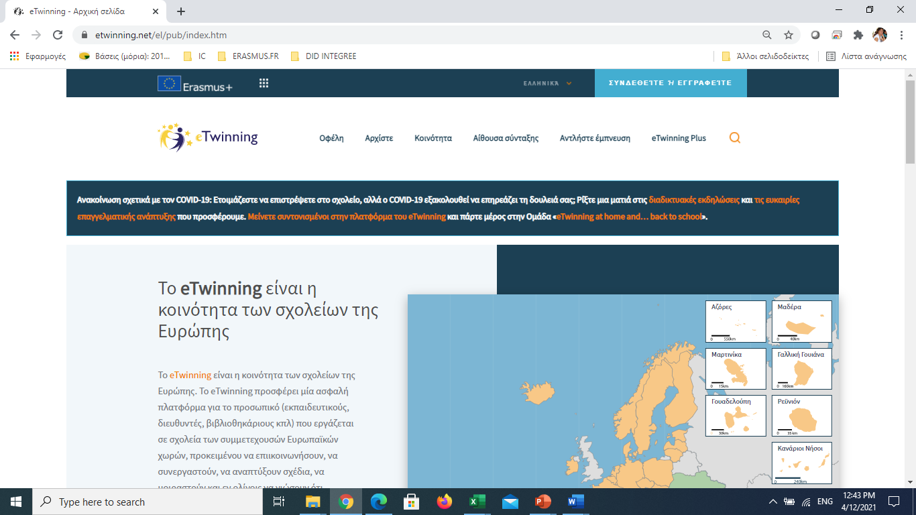
ΑΝΑΖΗΤΗΣΗ ΕΤΑΙΡΩΝ / ΟΡΓΑΝΙΣΜΟΥ ΥΠΟΔΟΧΗΣ

Slide 16
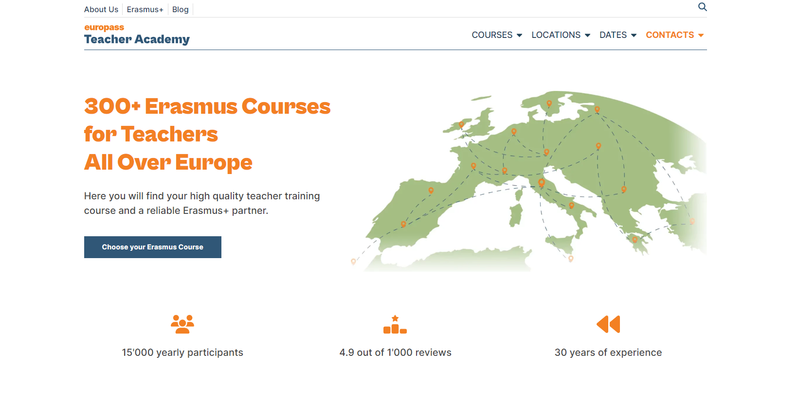
ΑΝΑΖΗΤΗΣΗ ΠΡΟΓΡΑΜΜΑΤΩΝ/ΕΤΑΙΡΩΝ/ΕΥΚΑΙΡΙΩΝ
https://www.teacheracademy.eu/

Slide 18
Απαραίτητες προϋποθέσεις για
Eu login
Ατομική διαπίστευση
Ενεργή διεύθυνση ηλεκτρονικού ταχυδρομείου – e-mail
κωδικός πρόσβασης (password)
ΟID
Καταχώρηση φορέα
Εγγραφή στο συστήμα καταχώρησης οργανισμών, ORS
Κωδικοί ECAS

Slide 19
ΑΙΤΗΣΕΙΣ
https://webgate.ec.europa.eu/erasmus-esc/index/

Slide 20
Βασική Δράση 3
Η Βασική Δράση 3 υποστηρίζει τις μεταρρυθμίσεις της δημόσιας πολιτικής των Κρατών Μελών και προωθεί τη συνεργασία με τρίτες χώρες, συμπεριλαμβάνοντας την ανταλλαγή καλών πρακτικών.
Αποτελείται κυρίως από σχέδια που διαχειρίζεται
Α) ο Εκτελεστικός Οργανισμός Εκπαίδευσης, Οπτικοακουστικών Θεμάτων και Πολιτισμού της Ευρωπαϊκής Επιτροπής (Education Audiovisual and Culture Executive Agency), https://www.eacea.ec.europa.eu/index_en
ενώ,
Β) οι Εθνικές Μονάδες διαχειρίζονται το Δομημένο Διάλογο για τη Νεολαία (Youth Structured Dialogue). https://www.inedivim.gr/
Πότε και πώς μπορώ να υποβάλω αίτηση;
Οι οργανισμοί που επιθυμούν να ζητήσουν χρηματοδότηση μέσω του Erasmus+ σε σχέση με τη Βασική Δράση 3 μπορούν να απευθυνθούν, είτε στον Εκτελεστικό Οργανισμό Εκπαίδευσης, Οπτικοακουστικών Θεμάτων και Πολιτισμού της Ευρωπαϊκής Επιτροπής για τις κεντρικές δράσεις, είτε στο ΙΝΕΔΙΒΙΜ για τις αποκεντρωμένες δράσεις.
https://www.iky.gr/el/erasmusplus-ka3

Slide 21
Αποκεντρωμένες Δράσεις (β)
Οι αιτήσεις υποβάλλονται στις Εθνικές Υπηρεσίες της κάθε χώρας
Η αξιολόγηση, κατανομή των κονδυλίων και διαχείριση γίνεται σε εθνικό επίπεδο
ΙΝΕΔΙΒΙΜ https://www.inedivim.gr/
Τομέας της Νεολαίας
European Solidarity Corps

Slide 22
Erasmus+: Νεολαία

Slide 23
Το Πρόγραμμα της Ε.Ε. που επιχορηγεί δραστηριότητες στους τομείς της Εκπαίδευσης, της Κατάρτισης, της Νεολαίας και του Αθλητισμού, για την περίοδο 2021-2027.
Στόχος Προγράμματος:
Η εκπαιδευτική, επαγγελματική και προσωπική ανάπτυξη των ατόμων από τους τομείς της εκπαίδευσης, κατάρτισης, νεολαίας και αθλητισμού για επίτευξη μίας βιώσιμης ανάπτυξης, την ενίσχυση της απασχόλησης, την προώθηση της καινοτομίας και της κοινωνικής ενσωμάτωσης, καθώς και την ενίσχυση της ενεργούς συμμετοχής και ευρωπαϊκής ταυτότητας.

Slide 24
4 Οριζόντιες Προτεραιότητες:
Ένταξη & Ποικιλομορφία
Ψηφιακός Μετασχηματισμός
Συμμετοχή στη δημοκρατική ζωή
Περιβάλλον και καταπολέμηση της κλιματικής αλλαγής
Notes:
Τα σχέδια θα πρέπει να πληρούν και να ακολουθούν τις πιο πάνω προτεραιότητες αφού στα κριτήρια της ποιοτικής αξιολόγησης του σχεδίου (award criteria) υπάρχει σχετικό ερώτημα κατά πόσο η πρόταση που έχει υποβληθεί συμβάλει στην προώθηση των πιο πάνω προτεραιοτήτων του Προγράμματος.

Slide 25
Η Δομή του Προγράμματος
Erasmus+
ΒΔ1
Μαθησιακή
Κινητικότητα
στον Τομέα της
Νεολαίας
ΒΔ2
Συνεργασία μεταξύ
Οργανισμών και
Ιδρυμάτων
ΒΔ3
Στήριξη της Χάραξης Πολιτικής & της Συνεργασίας
Training & Cooperation Activities

Slide 26
Βασική Δράση 1: Μαθησιακή Κινητικότητα στον Τομέα της Νεολαίας (1/2)
Κινητικότητα Νέων – «Ανταλλαγές Νέων»
Σχέδια Κινητικότητας για εργαζομένους στον Τομέα της Νεολαίας (Youth workers)
Δραστηριότητες Συμμετοχής Νέων
Δράση Ένταξης DiscoverEU (DiscoverEU Inclusion Action)
Επιπλέον:
Διαπίστευση
DiscoverEU

Slide 27
Δραστηριότητες Διακρατικών Συνεργασιών
Transnational Cooperation Activities (TCAs)
Ένας ενδιαφερόμενος μπορεί επίσης να εκμεταλλευτεί τις ευκαιρίες κατάρτισης στον τομέα της νεολαίας στην χώρα του και το εξωτερικό, συμμετέχοντας στις Δραστηριότητες Διακρατικών Συνεργασιών (TCA-Transnational Cooperation Activities), οι οποίες διοργανώνονται από τις Εθνικές Υπηρεσίες του Προγράμματος
Στόχοι των ευκαιριών αυτών είναι:
Η δικτύωση και ανάπτυξη συνεργασιών με άλλους οργανισμούς/φορείς
Η ανταλλαγή καλών πρακτικών
Η απόκτηση δεξιοτήτων
Η εμβάθυνση των γνώσεων γύρω από μία θεματική
Η προσωπική και επαγγελματική ανάπτυξη
Notes:
Τα έξοδα ταξιδιού καλύπτονται στο 95% από εμάς, με την προσκόμιση σχετικών αποδεικτικών, ενώ τα έξοδα διαμονής και διατροφής καλύπτονται από την Υπηρεσία που υλοποιεί τη δραστηριότητα.

Slide 28
Πως να εμπλακείτε στο Erasmus+;
Αιτηθείτε για σχέδιο μέσω του οργανισμού σας ή λάβετε μέρος ως εταίρος σε σχέδιο άλλου οργανισμού.
Βρείτε κενές θέσεις σε σχέδια. (το πρόγραμμα δεν επιχορηγεί απευθείας άτομα)
Πώς;
Για ιδέες και εταίρους: Erasmus+ Projects Results Platform
http:// ec.europa.eu/programmes/erasmus-plus/projects/
Για εταίρους: Partner finding tool “OTLAS”
https://www.salto-youth.net/tools/otlas-partner-finding/
Για κενές θέσεις σε σχέδια:
οργανισμοί από «αποτελέσματα επιχορήγησης», ανεπίσημες σελίδες και ομάδες στα μέσα κοινωνικής δικτύωσης
Για ευκαιρίες συμμετοχής ως άτομα αλλά και ως οργανισμοί: Eurodesk
https://erasmusplusyouth.gr/eurodesk/
Notes:
Επίσης ενδιαφερόμενοι νέοι θα μπορούσαν να βρουν πληροφορίες για οργανώσεις μέσα από την ιστοσελίδα της Υπηρεσίας, βλέποντας τα εγκεκριμένα σχέδια που βρίσκονται στα Αποτελέσματα.

Slide 29
ΒΑΣΙΚΗ ΔΡΑΣΗ 2

Slide 30
ΒΑΣΙΚΗ ΔΡΑΣΗ 2 - ΣΥΝΕΡΓΑΣΙΑ ΜΕΤΑΞΥ ΟΡΓΑΝΙΣΜΩΝ ΚΑΙ ΙΔΡΥΜΑΤΩΝ
Η συγκεκριμένη Βασική Δράση παρέχει στήριξη για τα ακόλουθα:
Συμπράξεις για Συνεργασία, στις οποίες περιλαμβάνονται οι Συμπράξεις Συνεργασίας και οι Συμπράξεις Μικρής Κλίμακας·
Οι δράσεις που υποστηρίζονται στο πλαίσιο της συγκεκριμένης Βασικής Δράσης αναμένεται να συμβάλουν σημαντικά στις προτεραιότητες του Προγράμματος, ώστε να αποφέρουν θετικά και μακροπρόθεσμα αποτελέσματα στους συμμετέχοντες οργανισμούς, στα συστήματα των ασκούμενων πολιτικών που πλαισιώνουν αυτές τις δράσεις, καθώς και στους οργανισμούς και στα πρόσωπα που συμμετέχουν άμεσα ή έμμεσα στις προγραμματισμένες δραστηριότητες.

Slide 31
Συμπράξεις για Αριστεία
Συμπράξεις για τη Στήριξη της Καινοτομίας
Συμμαχίες για τη Στήριξη της Καινοτομίας
Ανάπτυξη ικανοτήτων στον Τομέα της Νεολαίας
Ευρωπαϊκές Αθλητικές διοργανώσεις μη κερδοσκοπικού χαρακτήρα
Όλες οι πιο πάνω υποδράσεις της ΒΔ2 τελούν υπό τη διαχείριση του Εκτελεστικού Οργανισμού Εκπαίδευσης, Οπτικοακουστικών Θεμάτων και Πολιτισμού (EACEA) της Ευρωπαϊκής Επιτροπής. Αιτήσεις στο πλαίσιο των Δράσεων αυτών υποβάλλονται απευθείας στον EACEA στις Βρυξέλλες.
ΑΛΛΕΣ ΣΥΜΠΡΑΞΕΙΣ

Slide 32
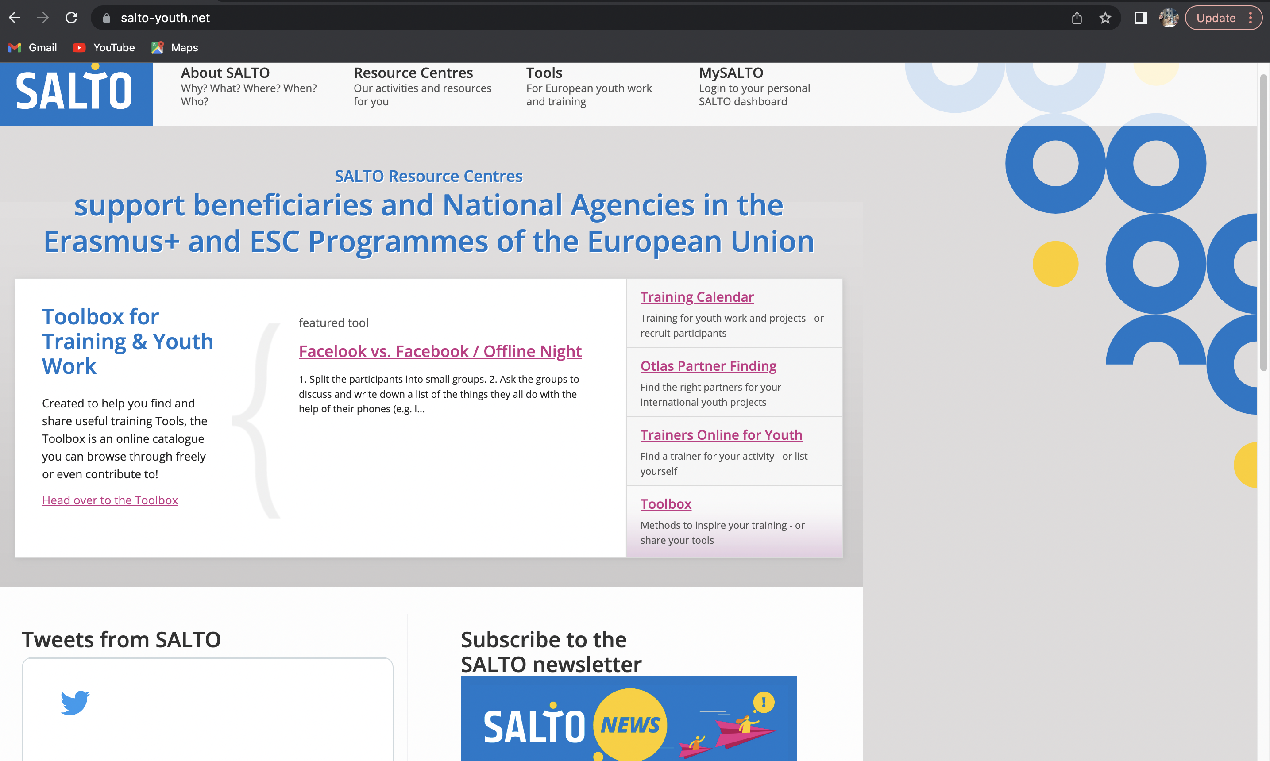
https://www.salto-youth.net/

Slide 33
Τι είναι η Διαπίστευση Erasmus
Οφέλη
Επιλέξιμοι οργανισμοί
Είδη διαπίστευσης
Χρονοδιαγράμματα
Β. Διαπίστευση

Slide 34
Τι είναι η Διαπίστευση Εrasmus;
Η διαπίστευση Erasmus είναι ένα εργαλείο πιστοποίησης των οργανισμών που αποδεικνύουν μέσω της αίτησής τους ότι έχουν την πρόθεση να συμμετάσχουν σε ποιοτικές διασυνοριακές κινητικότητες στα πλαίσια της Β Δ.
Οι διαπιστευμένοι οργανισμοί Erasmus αν και θα υποβάλλoυν αίτηση για χρηματοδότηση κάθε χρόνο, λόγω της πιστοποίησης τους σε θέματα ποιότητας θα :
Έχουν εξασφαλισμένη χρηματοδότηση δεδομένου ότι η υποβληθείσα αίτηση είναι επιλέξιμη
Aκολουθούν απλουστευμένες διαδικασίες αίτησης

Slide 35
Διαπίστευση : κάρτα ελευθέρας για την κινητικότητα
Αφορά μικρούς και μεγάλους οργανισμούς.
Έχει στόχο να διευκολύνει τη συμμετοχή των οργανισμών στις ΒΔ και την πρόσβαση στη χρηματοδότηση για τις κινητικότητες προσωπικού και εκπαιδευομένων.
Δίνει δικαίωμα υποβολής σε κάθε ενδιαφερόμενο επιλέξιμο οργανισμό ανεξαρτήτως εμπειρίας στα προγράμματα

Slide 36
Στόχος της Διαπίστευσης Εrasmus
Η προώθηση και υλοποίηση σχεδίων με μεγαλύτερο αναμενόμενο αντίκτυπο σχεδίων με στρατηγικό πλάνο που ενθαρρύνουν τη μακροχρόνια συνεργασία, τη δημιουργία μιας κοινότητας οργανισμών με στενούς δεσμούς που εμπλέκονται σε κινητικότητες προσωπικού και εκπαιδευομένων και προωθούν την ανταλλαγή γνώσεων και εμπειριών σε επίπεδο οργανισμού

Slide 37
Πλεονεκτήματα Διαπίστευσης
Διοικητική απλοποίηση
Σταθερή κι εγγυημένη χρηματοδότηση
Κατάθεση φακέλου υποψηφιότητας μια φορά με δυνατότητα ισχύς μέχρι τη λήξη του Erasmus
Καλύτερη κι αποτελεσματικότερη συγκέντρωση στους στόχους
Στρατηγική επικεντρωμένη στο δικό σας φορέα
Ευέλικτο Σχέδιο
Αυτονομία εξέλιξης και προόδου
Ελευθερία στην επιλογή ρυθμού υλοποίησης δράσεων

Slide 38
Αίτηση Διαπίστευσης προβλέπει τον καθορισμό της στρατηγικής του φορέα για μια περίοδο επταετίας:
Συμβολή στις προτεραιότητες του Erasmus+
ενίσχυση
διαχείριση και υλοποίηση
υποστήριξη συμμετεχόντων

Slide 39
Είδη Διαπίστευσης Erasmus
Υπάρχουν 2 είδη αιτήσεων Διαπίστευσης Εrasmus. Οι αιτούντες οργανισμοί μπορούν να υποβάλλουν αίτηση ως μεμονωμένοι οργανισμοί ή ως συντονιστές Κοινοπραξίας κινητικότητας.
Διαπίστευση Erasmus μεμονωμένου οργανισμού | Διαπίστευση Erasmus συντονιστή κοινοπραξιών
Η αίτηση υποβάλλεται από τον αιτούντα οργανισμό και η διαπίστευση ανήκει σε αυτόν | Η αίτηση υποβάλλεται από τον συντονιστή της Κοινοπραξίας εκ μέρους όλων των οργανισμών που συμμετέχουν στην Κοινοπραξία Για σκοπούς διαπίστευσης αξιολογείται μόνο ο συντονιστής στον οποίον απονέμεται και η διαπίστευση
Η χρηματοδότηση που δίνεται είναι για να καλύψει τις ανάγκες του συγκεκριμένου οργανισμού | Η χρηματοδότηση που δίνεται είναι για να καλύψει τις ανάγκες όλων των οργανισμών που συμμετέχουν στην Κοινοπραξία

Slide 40
Χρονοδιάγραμμα Πρόσκλησης
Υποβολή αιτήσεων για τη νέα Πρόσκληση
Φεβρουάριος 2023
Δημοσίευση της Πρόσκλησης
Προθεσμία
υποβολής της αίτησης
19 Οκτωβρίου 2023, 12:00 μεσημέρι ώρα Βρυξελλών
Αξιολόγηση αιτήσεων
Απόφαση απονομής της Διαπίστευσης
Ανακοίνωση αποτελεσμάτων

Slide 41
Στόχος της Διαπίστευσης Εrasmus
Η προώθηση και υλοποίηση
σχεδίων
με μεγαλύτερο αναμενόμενο αντίκτυπο σχεδίων
με στρατηγικό πλάνο
που ενθαρρύνουν
τη μακροχρόνια συνεργασία,
τη δημιουργία μιας κοινότητας οργανισμών με στενούς δεσμούς
που εμπλέκονται
σε κινητικότητες προσωπικού και εκπαιδευομένων και
προωθούν την ανταλλαγή γνώσεων και εμπειριών σε επίπεδο οργανισμού

Slide 42
Ποια τα οφέλη για τον οργανισμό μου; (1/2)
Απλουστευμένες διαδικασίες: απλουστευμένη φόρμα αίτησης, δε θα υπόκειται σε ποιοτική αξιολόγηση
Εξασφαλισμένη χρηματοδότηση μέχρι το τέλος του Προγράμματος - 2027, δεδομένου ότι ο οργανισμός συνεχίζει να ανταποκρίνεται στις απαιτήσεις της Διαπίστευσης Erasmus και υποβάλλει αίτηση για χρηματοδότηση ετησίως
Μπορεί να αιτηθεί υψηλότερα ποσά και περισσότερους συμμετέχοντες από μη διαπιστευμένους οργανισμούς

Slide 43
Ποια τα οφέλη για τον οργανισμό μου; (2/2)
Δυνατότητα ανάπτυξης της στρατηγικής του οργανισμού: ανάπτυξη μακροπρόθεσμων στόχων δίνοντας τη δυνατότητα στον οργανισμό να επιλέξει την ταχύτητα με την οποία θέλει να κινηθεί και τις δραστηριότητες που του ταιριάζουν για να αυξήσει σταδιακά την ποιότητα της διδασκαλίας και της μάθησης στον οργανισμό
Δυνατότητα να δοκιμάσει νέους τύπους δραστηριοτήτων, νέους οργανισμούς συνεργατών - χωρίς να χρειάζεται η υποβολή μιας εντελώς νέας αίτησης
Εγγυημένη συνέχεια των δραστηριοτήτων που υλοποιούνται

Slide 44
Ποιοι μπορούν να υποβάλλουν αίτηση;
Οργανισμοί και όχι άτομα που ανήκουν στους τομείς της Σχολικής Εκπαίδευσης, Επαγγελματικής Εκπαίδευσης και Κατάρτισης και Εκπαίδευσης Ενηλίκων και δραστηριοποιούνται σε κάποια από τις Χώρες του Προγράμματος
Δεν απαιτείται προηγούμενη εμπειρία στο Erasmus+ (2014-2020) για την υποβολή αίτησης
Αναλυτικός κατάλογος επιλέξιμων οργανισμών διαθέσιμος στην ιστοσελίδα του ΙΚΥ
Οι αιτούντες οργανισμοί πρέπει να διαθέτουν τουλάχιστον διετή πείρα υλοποίησης σχετικών δραστηριοτήτων στον τομέα τους
Πείρα που έχει αποκτηθεί πριν από συγχωνεύσεις ή παρόμοιες διαρθρωτικές αλλαγές σε δημόσιες οντότητες (π.χ. σχολεία ή εκπαιδευτικά κέντρα) θα λαμβάνεται υπόψη ως συναφής πείρα στον τομέα)

Slide 45
Πόσες αιτήσεις μπορεί να υποβάλλει ένας οργανισμός;
Κάθε οργανισμός δικαιούται να υποβάλει μόνο μια αίτηση σε κάθε τομέα
Οργανισμοί που δραστηριοποιούνται σε περισσότερους του ενός τομέα, μπορούν να υποβάλλουν ξεχωριστή αίτηση Διαπίστευσης για κάθε τομέα που δραστηριοποιούνται
Δεν είναι δυνατή η υποβολή αίτησης και για τα 2 είδη διαπίστευσης (μεμονωμένοι οργανισμοί ή συντονιστές κοινοπραξίας) στον ίδιο τομέα.
Όλες οι υποβληθείσες αιτήσεις πρέπει να περιέχουν πρωτότυπο περιεχόμενο που έχει συνταχθεί από τον αιτούντα οργανισμό. Αιτήσεις στη συγγραφή των οποίων έχει συμβάλει άλλος οργανισμός ή εξωτερικό πρόσωπο από τον αιτούντα οργανισμό έναντι αμοιβής, θα αποκλείονται!

Slide 46
ΣΥΜΜΕΤΕΧΟΝΤΕΣ
Προσωπικό (διδακτικό & διοικητικό – σύμβουλοι )
Μαθητές
Άτομα από ευάλωτες ομάδες :
Προβλέπεται επιπλέον επιχορήγηση για τη συμμετοχή αυτών των ατόμων

Slide 47
ΔΡΑΣΤΗΡΙΟΤΗΤΕΣ
1
Εισερχόμενες κινητικότητες
2
Εξερχόμενες κινητικότητες

Slide 48
Εξερχόμενες κινητικότητες
Προσωπικό
Παρακολούθηση εργασίας (2-60 μέρες)
Συμμετοχή σε σεμινάρια(2-30 μέρες)
Μαθητές
ομαδική κινητικότητα
σύντομης διάρκειας κινητικότητες
Ανάθεση διδασκαλίας (2 – 365 μέρες)
μεγάλης διάρκειας κινητικότητες
Μεικτό
Μοντέλο μάθησης

Slide 49
Εισερχόμενες κινητικότητες
Προσκεκλημένοι εμπειρογνώμονες
“invited experts”
Υποδοχή εκπαιδευτικών και εκπαιδευτών για σκοπούς κατάρτισης

Slide 50
Άλλη δραστηριότητα
Προπαρασκευαστικές επισκέψεις
Διευκολύνουν τη συνεργασία μεταξύ οργανισμού αποστολής και οργανισμού υποδοχής
Υποστηρίζουν την προετοιμασία των δραστηριοτήτων κινητικότητας
Διασφαλίζουν την ποιότητα της κινητικότητας
Συμμετέχουν :
μέλη του προσωπικού
επιλέξιμοι συμμετέχοντες που ανήκουν σε ευάλωτες ομάδες
εκπαιδευόμενοι σε μεγάλης διάρκειας κινητικότητες
Μax. 3 συμμετέχοντες ανά Προπαρασκευαστική Επίσκεψη

Slide 51
Δραστηριότητες χωρίς αίτηση
Συμμετοχή μέσω κάποιας Κοινοπραξίας
Φιλοξενία συμμετεχόντων από το εξωτερικό

Slide 52
ΧΡΗΜΑΤΟΔΟΤΗΣΗ
Βάσει μοναδιαίου κόστους
Οργανωτικά έξοδα
Βάσει πραγματικών εξόδων
Επιχορήγηση ατόμων από ευάλωτες ομάδες
Έξοδα ταξιδίου
Έξοδα διαβίωσης
Δίδακτρα σεμιναρίων
Ειδικές δαπάνες
Προπαρασκευαστικές επισκέψεις
Έξοδα γλωσσικής προετοιμασίας (όπου εφαρμόζεται)

Slide 53
ΚΑΝΟΝΕΣ ΧΡΗΜΑΤΟΔΟΤΗΣΗΣ ΓΙΑ ΒΡΑΧΥΠΡΟΘΕΣΜΑ ΚΑΙ ΔΙΑΠΙΣΤΕΥΜΕΝΑ ΣΧΕΔΙΑ
Διοργάνωση δραστηριοτήτων κινητικότητας για συμμετέχοντες με λιγότερες ευκαιρίες
Μηχανισμός χρηματοδότησης: συνεισφορά στο μοναδιαίο κόστος: 100 ευρώ ανά
συμμετέχοντα
Στήριξη για την ένταξη
Κανόνας κατανομής: με βάση τον αριθμό των συμμετεχόντων με λιγότερες ευκαιρίες
Πρόσθετες δαπάνες (π.χ. δαπάνες μετακίνησης και διαβίωσης), 100% των επιλέξιμων δαπανών
Προπαρασκευαστικές επισκέψεις
Μηχανισμός χρηματοδότησης: συνεισφορά στο μοναδιαίο κόστος, 575 ευρώ ανά συμμετέχοντα, ανώτατο όριο: 3 συμμετέχοντες ανά επίσκεψη
Κανόνας κατανομής: ανάλογα με τον αριθμό των συμμετεχόντων
Δίδακτρα για τα μαθήματα
Μηχανισμός χρηματοδότησης: συνεισφορά στο μοναδιαίο κόστος, 80 ευρώ ανά συμμετέχοντα την ημέρα (800 ευρώ ανώτατο όριο)
Κανόνας κατανομής: ανάλογα με τον αριθμό των συμμετεχόντων
Γλωσσική υποστήριξη
150 ευρώ ανά συμμετέχοντα που δικαιούται διαδικτυακή γλωσσική υποστήριξη λόγω μη διαθεσιμότητας της αντίστοιχης γλώσσας

Slide 54
Σχεδιασμός: καθορισμός μαθησιακών αποτελεσμάτων, μορφή δραστηριοτήτων, ανάπτυξη
προγράμματος εργασίας,
χρονοδιάγραμμα
δραστηριοτήτων
Υλοποίηση
1
3
Προετοιμασία:
πρακτικές ρυθμίσεις,
επιλογή
συμμετεχόντων, κατάρτιση
συμφωνιών, προετοιμασία
συμμετεχόντων
Παρακολούθηση: αξιολόγηση δραστηριοτήτων, επικύρωση και
επίσημη αναγνώριση μαθησιακών
αποτελεσμάτων,
διάδοση και χρήση αποτελεσμάτων
2
4

Slide 55
Περιγραφή σχεδίου
ΑΝΑΓΚΕΣ
ΣΤΟΧΟΙ
ΔΡΑΣΤΗΡΙΟΤΗΤΕΣ

Slide 56
ΣΤΟΧΟΙ
Εργαλείο συμπερίληψης
&
υποστήριξης νεων φορέων δίχως εμπειρία
ΑΝΑΛΥΤΙΚΗ ΤΕΚΜΗΡΙΩΣΗ
ΧΡΟΝΟΔΙΑΓΡΑΜΜΑ ΕΦΑΡΜΟΓΗΣ
ΠΟΣΟΤΙΚΗ & ΠΟΙΟΤΙΚΗ ΑΞΙΟΛΟΓΗΣΗ

Slide 57
Στρατηγικός Σχεδιασμός!
Ο στρατηγικός σχεδιασμός ξεκινάει απαντώντας σε (3) βασικά ερωτήματα:
Πού βρισκόμαστε;
Πού θέλουμε να πάμε;
Πώς θα πάμε εκεί;

Slide 58
Εργαλεία Στρατηγικού Σχεδιασμού – SWOT Ανάλυση
Το αρκτικόλεξο SWOT προκύπτει από τις αγγλικές λέξεις: Strengths, Weaknesses, Opportunities, Threats (δυνατά σημεία, αδύνατα σημεία, ευκαιρίες, απειλές)

Slide 59
Οι Στόχοι…
Συγκεκριμένοι
Μετρήσιμοι
Εφικτοί -Συμφωνημένοι
Σχετικοί - Ρεαλιστικοί
Χρονικά καθορισμένοι

Slide 60
Ανάγκες : Αποτύπωση της τρέχουσας κατάστασης - Αναφορά ίσως στη διαδικασία διερεύνησης/ανίχνευσης των αναγκών (συμπεράσματα προήγουμενου προγράμματος; - παρατήρηση και ερμηνεία καθημερινών συνθηκών - ιδιαιτερότητες σχολικού περιβάλλοντος λόγω θέσης/σύνθεσης μαθητικού πληθυσμού κλπ) –
Πχ παρατήρηση φαινομένων επιθετικής συμπεριφοράς εντός κι εκτός σχολικής κοινότητας - αύξηση ποινών - αναφορές φαινομένων εκφοβισμού - στοχοποίηση μαθητών με δυσκολίες προσαρμογής - χαμηλές επιδόσεις
Πρόκληση :
Βελτίωση κλίματος επικοινωνίας και αποδοχής στη σχολική κοινότητα.
Καλλιέργεια δημοκρατικού διαλόγου
Ευαισθητοποίηση στις θεμελιώδεις αξίες και δικαιώματα –
Δημιουργία διαύλων επικοινωνίας με συλλογο γονέων και ενίσχυση της σχέσης με την ευρύτερη εκπαιδευτική κοινότητα.
Υιοθέτηση αρχών θετικής κοινωνικής συμπεριφοράς.
Δυνατότητα παρέμβασης στα εξωσχολικά περιβάλλοντα των μαθητών -
Διατύπωση σαφών, μετρήσιμων και υλοποιήσιμων στόχων που θα ανταποκρίνονται στις διαπιστωμένες ανάγκες και θα οδηγούν σε βελτίωση

Slide 61
Τίτλος-Τι θες να πετύχεις | Ενίσχυση αρχών Συμπερίληψης Βελτίωσης κλίματος συνεργασίας μέσω Καλλιέργειας Θετικής κοινωνικής συμπεριφοράς μεταξύ μαθητών
Τεκμηρίωση | Βελτίωση κλίματος συνεργασίας κι επίλυσης συγκρούσεων μέσω εφαρμογής αρχών της διαμεσολάβησης μεταξύ συνομηλίκων. Ενημέρωση εκπαιδευτικών πάνω σε σύγχρονες μεθόδους συμπεριληπτικής εκπαίδευσης με έμφαση στη διαμεσολάβηση (ιι) Διερεύνηση νέων τρόπων συνεργασίας κι επίλυσης διαφορών και διενέξεων μεταξύ μαθητών (ιιι) Ενίσχυση αυτοπεποίθησης και αυτοεκτίμησής μαθητών (ιv) Βελτίωση κλίματος επικοινωνίας εντός σχολικής κοινότητας Καλές πρακτικές από : * Φορείς του εξωτερικού με σχετική εξειδίκευση Συνεργασία με άλλα σχολεία του εξωτερικού χρήση πλατφόρμων – δικτύων επικοινωνίας & διαλόγου για ανταλλαγή απόψεων -ιδεών- Ανάπτυξη δεξιοτήτων διαχείρισης στη σχ. κοινότητα μέσα από τις δραστηριότητες του προγράμματος
Απ0τίμηση αποτελεσματικότητας | Ποιοτική και ποσοτική αποτύπωση της προόδου Δείκτες : Αριθμός παραβατικών συμπεριφορών που αναφέρονται από τα αρμόδια σχολικά όργανα /μήνα. Σύγκριση πριν, κατά τη διάρκεια, μετά (ii) Αριθμός συμμετοχής παιδιών/εκπαιδευτικών στις δράσεις του προγράμματος (iii) Αριθμός – συχνότητα ανταλλαγής μηνυμάτων με μαθητές/εκπαιδευτικούς του εξωτερικού στο πλαίσιο του προγράμματος Quality measures: Ποιότητα επικοινωνίας και αποτίμηση δράσεων σχεδίου μέσω : ανώνυμου ερωτηματολογίου κλειστών ερωτήσεων για εκπαιδευτικούς-μαθητές σχολείου/ 1 focus group ανά τμήμα / testimonials + quotes από μαθητές/καθηγητές που συμμετείχαν ενεργά στις δραστηριότητες κινητικότητας

Slide 62
ΔΡΑΣΤΗΡΙΟΤΗΤΕΣ

Slide 63
ΣΥΝΟΠΤΙΚΑ ΑΝΑ ΦΟΡΕΑ ΥΠΟΔΟΧΗΣ :
Βραχυχρόνια Σχέδια
Φορέας
Περιγραφή δραστηριοτήτων
Δράση
Αναμενόμενα οφέλη σε συμμετέχοντες
Erasmus+
Αξιολόγηση

Slide 64
ΠΑΡΑΚΟΛΟΥΘΗΣΗ

Slide 65
ΚΡΙΤΗΡΙΑ ΕΠΙΛΕΞΙΜΟΤΗΤΑΣ
1. Συνάφεια
Συνάφεια σχεδίου με στόχους Βασικής Δράσης & προτεραιότητες
2. Ποιότητα σχεδιασμού
Στόχοι σχεδίου – οργάνωση - δράσεις
3. Ποιότητα αντίκτυπου
Αποτελέσματα – συμπεράσματα – αξιολόγηση από οργανισμό - κοινό

Slide 66
Mια κοινοπραξία κινητικότητας πρέπει να διαθέτει κοινό στρατηγικό σχεδιασμό για κάλυψη των αναγκών της ομάδας των οργανισμών που την απαρτίζουν. Η κοινοπραξία μπορεί να βασίζεται σε ένα κοινό θέμα ενδιαφέροντος ή/και σε συγκεκριμένες ανάγκες μιας γεωγραφικής περιοχής
Οι αιτούντες συντονιστές κοινοπραξιών κινητικότητας θα πρέπει να περιγράφουν τον σκοπό και την προβλεπόμενη σύνθεση της κοινοπραξίας τους στην αίτηση
Δεν απαιτείται ακριβής κατάλογος των μελών της κοινοπραξίας. Κατά την υποβολή θα πρέπει να δηλωθεί τουλάχιστον 1 οργανισμός.
Μπορεί να γίνει αλλαγή μελών κοινοπραξίας, εάν χρειαστεί
Όλa τα μέλη της κοινοπραξίας πρέπει να προέρχονται από την ίδια χώρα με τον συντονιστή της κοινοπραξίας και πρέπει να είναι επιλέξιμοι για συμμετοχή στον τομέα της ΒΔ1 που επιλέγουν.
Oι κοινοπραξίες δε μπορούν να υποβάλουν αίτηση για σχέδια μικρής διάρκειας ΚΑ1
Κοινοπραξίες στα πλαίσια του νέου Προγράμματος

Slide 67
Για τους συντονιστές κοινοπραξιών κινητικότητας: ο αιτών οργανισμός πρέπει να διαθέτει την ικανότητα να συντονίσει την κοινοπραξία σύμφωνα με:
το προτεινόμενο Erasmus Plan,
τον σκοπό της κοινοπραξίας,
την προβλεπόμενη κατανομή καθηκόντων και
τα πρότυπα ποιότητας του προγράμματος Erasmus
Απαιτείται Διαπίστευση Erasmus για όλους τους συντονιστές κοινοπραξιών, αλλά όχι για τα μέλη των κοινοπραξιών
Ο διαπιστευμένος συντονιστής κοινοπραξίας κινητικότητας μπορεί να διοργανώνει ο ίδιος δραστηριότητες και επιπλέον μπορεί να προσφέρει ευκαιρίες κινητικότητας σε άλλους οργανισμούς - μέλη της κοινοπραξίας του
Ένας οργανισμός μπορεί να είναι συντονιστής μόνο μιας κοινοπραξίας σε κάθε τομέα
Διαπίστευση Erasmus για συντονιστές κοινοπραξιών κινητικότητας

Slide 68
Συμπλήρωση της αίτησης
Τα μέρη της αίτησης
Εrasmus Plan
Υποβολή της αίτησης

Slide 69
Τα μέρη της αίτησης
Background
Ποιος είναι ο οργανισμός σας;
Για ποιο λόγο κάνετε αίτηση;
Προφίλ του οργανισμού: μέγεθος, δομή, προσφερόμενα προγράμματα, ανάγκες, προκλήσεις, κτλ.
Προηγούμενη εμπειρία και συμμετοχή σε προγράμματα
Στρατηγικά έγγραφα (προαιρετικά)
Objectives
Τι θέλετε να πετύχετε;
Στόχοι του οργανισμού
Πως θα μετρηθεί η πρόοδος στην επίτευξή τους
Erasmus Plan
Activities
Πώς θα το πετύχετε;
Προγραμματισμένος αριθμός συμμετεχόντων ανά έτος
Προφίλ αναμενόμενων συμμετεχόντων
Quality Standards
Τι αναμένεται από τον οργανισμό σας;
Ρητή δήλωση του οργανισμού ότι θα τηρεί τα Πρότυπα Ποιότητας Erasmus
Management
O τρόπος εργασίας σας
Tρόποι αξιοποίησης
Kατανομή καθηκόντων/πόρων
Eνσωμάτωση των αποτελεσμάτων στον οργανισμό
Συνεισφορά στους στόχους του Προγράμματος

Slide 70
Erasmus Plan (1/3)
Το Erasmus Plan αποτελεί το βασικότερο μέρος της αίτησης για τη Διαπίστευση Erasmus.
Είναι το στρατηγικό σχέδιο που συνδέει τις μελλοντικές δραστηριότητες κινητικότητας με τις ανάγκες και τους στόχους του οργανισμού
Πώς θα χρησιμοποιούσατε τη χρηματοδότηση του προγράμματος για να ωφελήσετε το προσωπικό, τους εκπαιδευόμενους και τον ίδιο τον οργανισμό;
Erasmus Plan - Στόχοι
Οι στόχοι πρέπει να είναι σαφείς, ρεαλιστικοί και με συγκεκριμένο όφελος για τον οργανισμό
Πρέπει να είναι μετρήσιμοι για σκοπούς αξιολόγησης
Να συνδέονται με τις πληροφορίες που καταχωρήθηκαν στο κομμάτι του Background
Μπορούν να καταχωρηθούν έως και 10 στόχοι

Slide 71
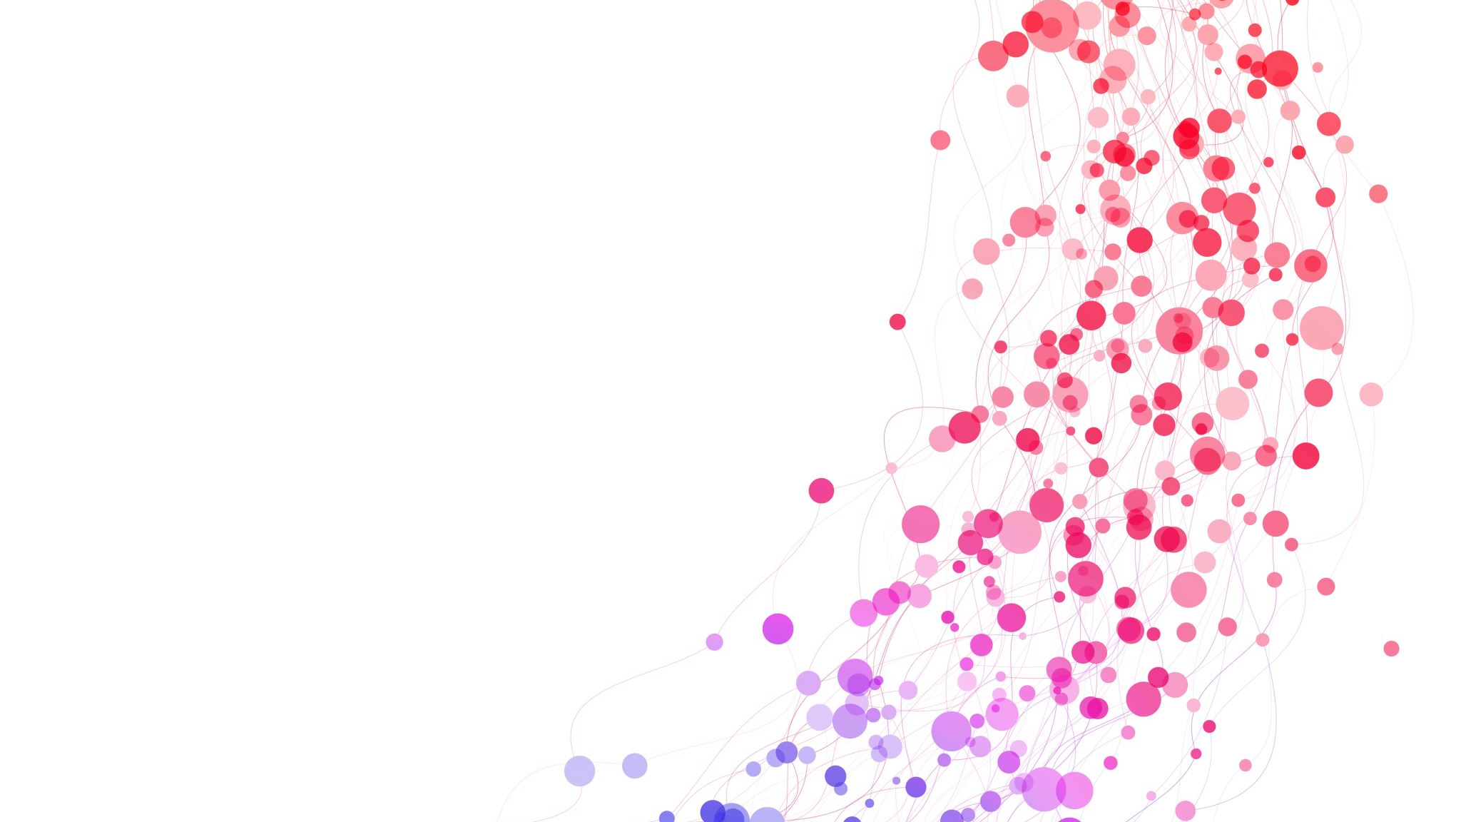
Erasmus Plan (2/3)
Erasmus Plan – Δραστηριότητες
Ποιες δραστηριότητες ανταποκρίνονται στις ανάγκες του οργανισμού σας;
Οι στόχοι σχετικά με τον αριθμό των συμμετεχόντων δεν είναι δεσμευτικοί, αλλά πρέπει να είναι προσαρμοσμένοι στους στόχους και το μέγεθος του οργανισμού
Οι αξιολογητές και η Εθνική Υπηρεσία μπορούν επίσης να προτείνουν τη μείωση ορισμένων στόχων για να τους διατηρήσουν ρεαλιστικούς και αναλογικούς
Φροντίστε να είστε ρεαλιστικοί στα αιτήματα σας γιατί αυτό έχει αντίκτυπο στην αξιολόγησή σας
Φροντίστε να συμπεριλάβετε ευάλωτες κοινωνικές ομάδες, ιδιαίτερα στην περίπτωση των εκπαιδευομένων/μαθητών

Slide 72
Erasmus Plan - Quality Standards (3/3)
Περιγράφουν πώς πρέπει να είναι ένα καλό σχέδιο κινητικότητας. Παρατίθενται στην αίτηση και οι αιτούντες καλούνται να δηλώσουν ρητά ότι θα τηρήσουν τα ακόλουθα πρότυπα:
1. Βασικές Αρχές:
Συμπεριληπτικότητα και Πολυμορφία,
Ψηφιακή Εκπαίδευση (μικτές κινητικότητες)
Περιβαλλοντική βιωσιμότητα και ευθύνη
Eνεργός συμμετοχή στο δίκτυο οργανισμών Erasmus
2. Ορθή διαχείριση των δραστηριοτήτων κινητικότητας
3. Παροχή υποστήριξης στους συμμετέχοντες και διασφάλιση της ποιότητας
4. Διάδοση αποτελεσμάτων και γνώσεων σχετικά με το Πρόγραμμα

Slide 73
Έντυπα αιτήσεων
Τα έντυπα για κάθε τομέα είναι διαθέσιμα στον σύνδεσμο: https://webgate.ec.europa.eu/erasmus-applications/screen/home
Oι αιτήσεις υποβάλλονται στην Εθνική Υπηρεσία της Ελλάδας ΙΚΥ ή ΙΝΕΔΙΒΙΜ
Οι αιτούντες οργανισμοί πρέπει να διαθέτουν κωδικό ταυτοποίησης οργανισμού (OID). Απόκτηση ΟID μέσω του συνδέσμου: https://webgate.ec.europa.eu/erasmus-esc/organisation- registration/screen/home
Οι αιτήσεις μπορούν να υποβληθούν στην Ελληνική ή στην Αγγλική γλώσσα

Slide 74
Υποβολή αίτησης εκτός προθεσμίας
Καταληκτική προθεσμία υποβολής αιτήσεων:
….. Οκτωβρίου 2023, 12:00 ώρα Βρυξελλών
Εξαίρεση ΜΟΝΟ αν μπορεί να αποδειχθεί ότι προσπαθήσατε να υποβάλετε την αίτηση πριν την προθεσμία και δεν ήταν εφικτό για τεχνικούς λόγους της πλατφόρμας ενώ πληρούνται οι πιο κάτω προϋποθέσεις:
Η ημερομηνία και ώρα της τελευταίας απόπειρας υποβολής όπως αυτή καταγράφεται πάνω στην ίδια την αίτηση, (ιστορικό υποβολής) είναι πριν από την ισχύουσα προθεσμία
Έχετε ενημερώσει το ΝΑ εντός 2 ωρών μετά την προθεσμία
Έχετε αποστείλει στο ΝΔ εντός 2 ωρών μέσω email την αίτησή χωρίς τροποποιήσεις μετά την απόπειρα υποβολής (σε pdf)

Slide 75
Aξιολόγηση της αίτησης
Κριτήρια επιλεξιμότητας
Κριτήρια Ποιοτικής Αξιολόγησης
Διαδικασίες αξιολόγησης

Slide 76
Κριτήρια επιλεξιμότητας αιτήσεων
Επιλεξιμότητα (Eligibility Check)
Exclusion criteria
Double funding check
Selection Criteria
Financial Capacity
Operational Capacity
Κριτήρια Ποιοτικής Αξιολόγησης
(Μέγιστη Βαθμολογία)
Συνάφεια - 10
Erasmus Plan: Στόχοι - 40
Erasmus Plan: Δραστηριότητες - 20
Erasmus Plan: Διαχείριση – 30
Ένα σχέδιο πρέπει να πάρει τουλάχιστον τους μισούς βαθμούς σε κάθε επί μέρους κριτήριο και 70 βαθμούς στο σύνολο

Slide 77
Κριτήρια Ποιοτικής Αξιολόγησης
Συνάφεια
Το προφίλ, η πείρα, οι δραστηριότητες του οργανισμού και οι εκπαιδευόμενοί του είναι συναφή με τον τομέα της αίτησης και τους στόχους της Πρόσκλησης;
Erasmus Plan Στόχοι
H κοινοπραξία αποφέρει σαφή προστιθέμενη αξία για τα μέλη της όσον αφορά στους στόχους της Πρόσκλησης;
Συνάδουν με τους στόχους της Πρόσκλησης, τις ανάγκες του οργανισμού, του προσωπικού και των εκπαιδευομένων;
Tο χρονοδιάγραμμά τους είναι ρεαλιστικό και κατάλληλο για την επίτευξη θετικού αντικτύπου για τον οργανισμό (ή την κοινοπραξία)
Τα προτεινόμενα μέτρα για την παρακολούθηση και αξιολόγηση της προόδου της επίτευξης των στόχων είναι κατάλληλα και συγκεκριμένα;

Slide 78
Κριτήρια Ποιοτικής Αξιολόγησης
Erasmus Plan
Δραστηριότητες
Erasmus Plan
Διαχείριση
Το μέγεθος της Κοινοπραξίας/ο προτεινόμενος αριθμός συμμετεχόντων στις δραστηριότητες κινητικότητας είναι ανάλογος προς το μέγεθος και την πείρα του αιτούντος οργανισμού; Eίναι ρεαλιστικός και ανάλογος των στόχων του Erasmus Plan;
Yπάρχει σαφής και ολοκληρωμένη κατανομή καθηκόντων σύμφωνα με τα πρότυπα ποιότητας του Προγράμματος;
Tο προφίλ των προβλεπόμενων συμμετεχόντων συνάδει με τον τομέα της αίτησης, το σχέδιο Erasmus και τους στόχους της Πρόσκλησης;
Προβλέπεται η συμμετοχή εκπαιδευομένων με λιγότερες ευκαιρίες;
Προβλέπονται μέτρα για τη διασφάλιση της συνέχειας των δραστηριοτήτων του προγράμματος σε περίπτωση αλλαγών στο προσωπικό ή στη διαχείριση του αιτούντος οργανισμού;
Προβλέπεται ενσωμάτωση των αποτελεσμάτων των δραστηριοτήτων κινητικότητας στις τακτικές εργασίες του οργανισμού;
Ο οργανισμός διαθέτει τους απαραίτητους πόρους;

Slide 79
Οι αιτήσεις κάθε τομέα αξιολογούνται ξεχωριστά
Κάθε αίτηση θα αξιολογηθεί από 2 αξιολογητές
Θα εγκριθούν οι αιτήσεις που πληρούν τα ελάχιστα κριτήρια που καθορίζονται στην Πρόσκληση
Οι αξιολογητές ενδέχεται να προτείνουν μείωση των συμμετεχόντων σε συγκεκριμένες κατηγορίες δραστηριοτήτων/ χρονιές ή ακόμα και αφαίρεση δραστηριοτήτων
Για σκοπούς διαφάνειας, ο οδηγός αξιολογητών είναι αναρτημένος στην ιστοσελίδα του ΙΚΥ ΙΔΕΠ στο σημείο που αφορά την ενημέρωση για υποβολή αιτήσεων
Διαδικασίες Αξιολόγησης

Slide 80
Εγκεκριμένες Διαπιστεύσεις
Γενικές πληροφορίες
Αναγνώριση Αριστείας
Παρακολούθηση και έλεγχοι
Διορθωτικά Μέτρα

Slide 81
Γενικές Πληροφορίες
Η χορήγηση της Διαπίστευσης γίνεται υπό την μορφή πιστοποιητικού που εκδίδεται στο όνομα του οργανισμού και φέρει τα λογότυπα του Προγράμματος και της Ευρωπαϊκής Ένωσης
Η Διαπίστευση μπορεί να τερματιστεί ανά πάσα στιγμή σε περίπτωση που ο οργανισμός παύσει να υφίσταται ή σε περίπτωση που η Εθνική Υπηρεσία αποφασίσει τον τερματισμό της Διαπίστευσης
Οι ετήσιες επιχορηγήσεις για τους διαπιστευμένους οργανισμούς θα βασίζονται σε διάφορα κριτήρια: επιδόσεις βάσει τελικών εκθέσεων, ποιοτικής αξιολόγησης αίτησης για διαπίστευση σε περίπτωση νέο-εισερχόμενου οργανισμού, δραστηριότητες που ζητούνται από τον αιτούντα, προτεραιότητες που καθορίζονται σε ετήσια βάση, διαθέσιμος προϋπολογισμός κ.ά.
Διάρκεια ισχύος της Διαπίστευσης: 2021-2027
Διάρκεια ισχύος του Erasmus Plan: 2 – 5 έτη

Slide 82
Οι διαπιστευμένοι οργανισμοί που σημειώνουν τις καλύτερες επιδόσεις κατά την υλοποίηση των σχεδίων τους μετέπειτα, θα τυγχάνουν αναγνώρισης μέσω απονομής σημάτων αριστείας.
Τα σήματα αριστείας που απονέμονται θα ισχύουν για τρία έτη.
Οι προϋποθέσεις απονομής σημάτων αριστείας σε νεοδιαπιστευθέντες οργανισμούς και στους τρεις τομείς θα καθοριστούν σε μελλοντικές προσκλήσεις υποβολής προτάσεων στο πλαίσιο του Erasmus+.
Αναγνώριση Αριστείας

Slide 83
Τεχνικές Οδηγίες Υποβολής Αίτησης
Erasmus+ & European Solidarity Corps Platform
Eu login Account
OID / ORS

Slide 84
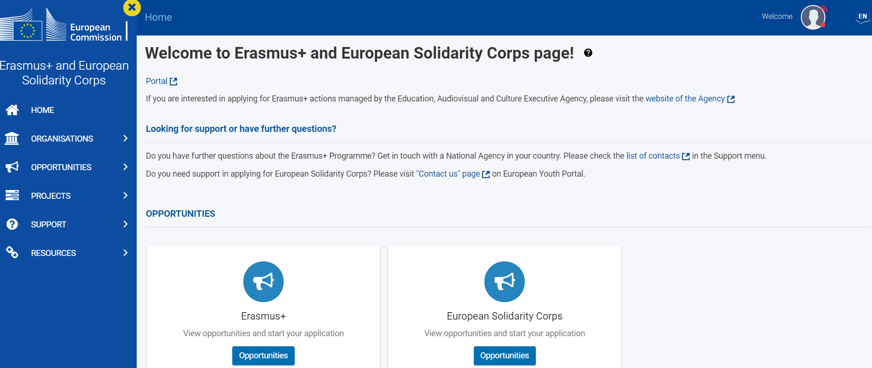
Erasmus+ and European Solidarity Corps Platform
Πλατφόρμα EESCP - “Single Entry Point” για:
Εξεύρεση οργανισμών που συμμετέχουν σε Αποκεντρωμένες Δράσεις
Eυκαιρίες του Προγράμματος
Πρόσβαση σε εγκεκριμένα Σχέδια/Projects’ Result Platform
Eγγραφές νέων οργανισμών (Απόκτηση ΟID)
Πρόσβαση στις αιτήσεις
Διαχείριση εγκεκριμένων σχεδίων

Slide 85
ΑΡΧΙΚΗ ΣΕΛΙΔΑ EESCP – TOP MENU
Πλοήγηση στην πλατφόρμα
Εγγραφή – Σύνδεση/Αποσύνδεση με προσωπικό λογαριασμό
Προεπιλεγμένη γλώσσα: Αγγλικά. Mπορείτε να μετατρέψετε τη γλώσσα στα Ελληνικά
Ειδοποιήσεις της πλατφόρμας προς τον χρήστη

Slide 86
AΡXIKH ΣΕΛΙΔΑ EESCP – ΒΑΣΙΚΟ MENU
“HOME” : Επιστροφή στο Homepage
“ORGANISATIONS”:
- Εξεύρεση οργανισμών
- Εγγραφή νέου οργανισμού (Απαιτείται Login)
- Λίστα οργανισμών συνδεδεμένοι με το χρήστη (Απαιτείται Login)
“OPPORTUNITIES”: Πρόσβαση σε όλες τις διαθέσιμες αιτήσεις του Προγράμματος
“APPLICATIONS”: Διαχείριση αιτήσεων σε status “draft/submitted”, Διαχείριση ατόμων επαφής του χρήστη (Απαιτείται Login)
“PROJECTS”: Διαχείριση εγκεκριμένων σχεδίων μέσω νέου εργαλείου Διαχείρισης
“SUPPORT”: Τεχνική Υποστήριξη
“RESOURCES”: Πρόσβαση σε πληροφόρηση σχετική με το Πρόγραμμα
1
2
3
4
5
6
7

Slide 87
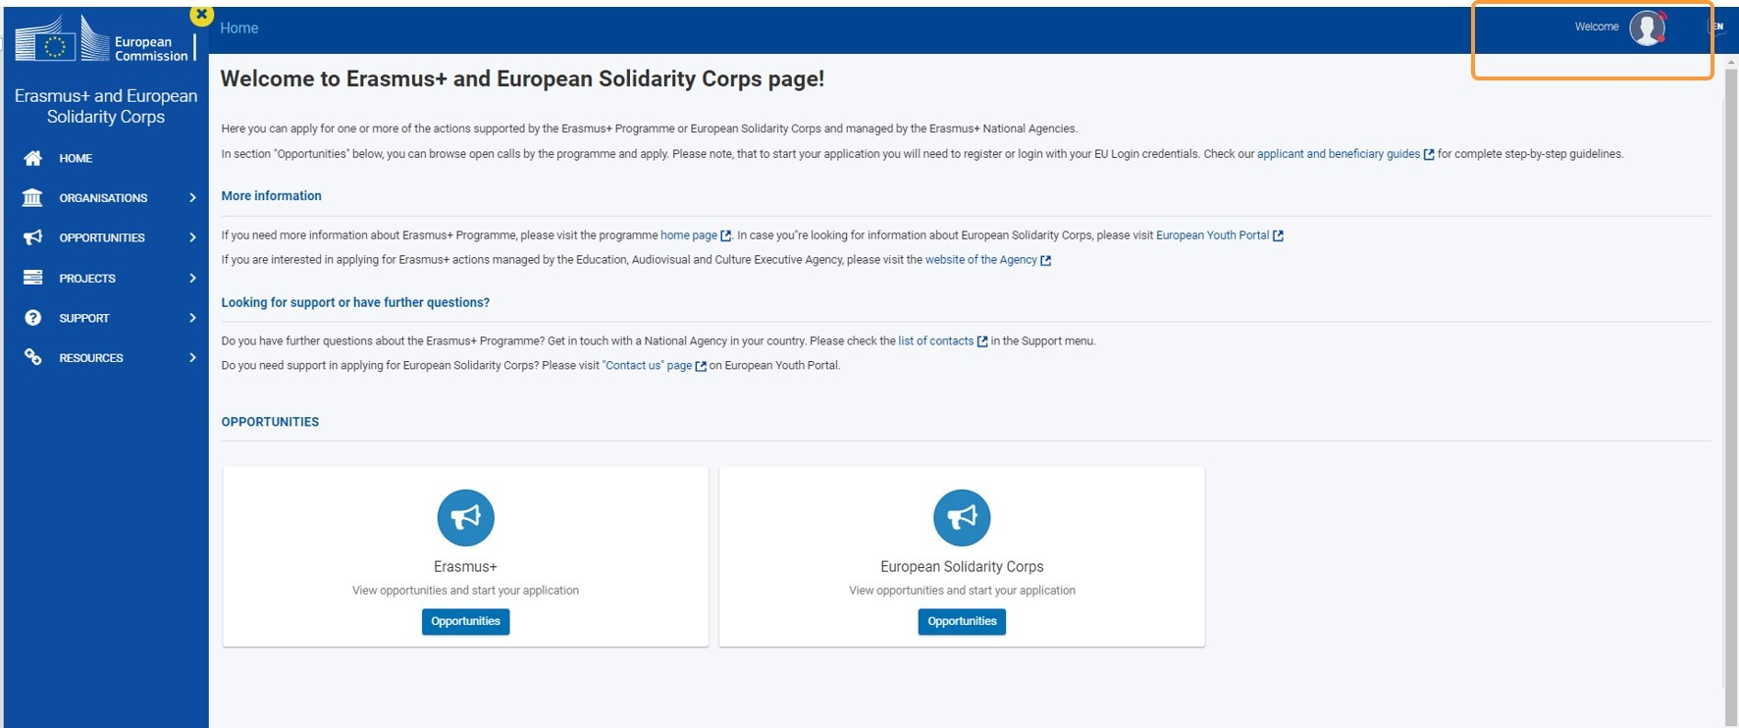
ΠΡΟΣΒΑΣΗ ΣΤΗΝ ΠΛΑΤΦΟΡΜΑ EESCP
Εγγραφή ή Login
EU Login
Welcome message με το μήνυμα χρήστη

Slide 88
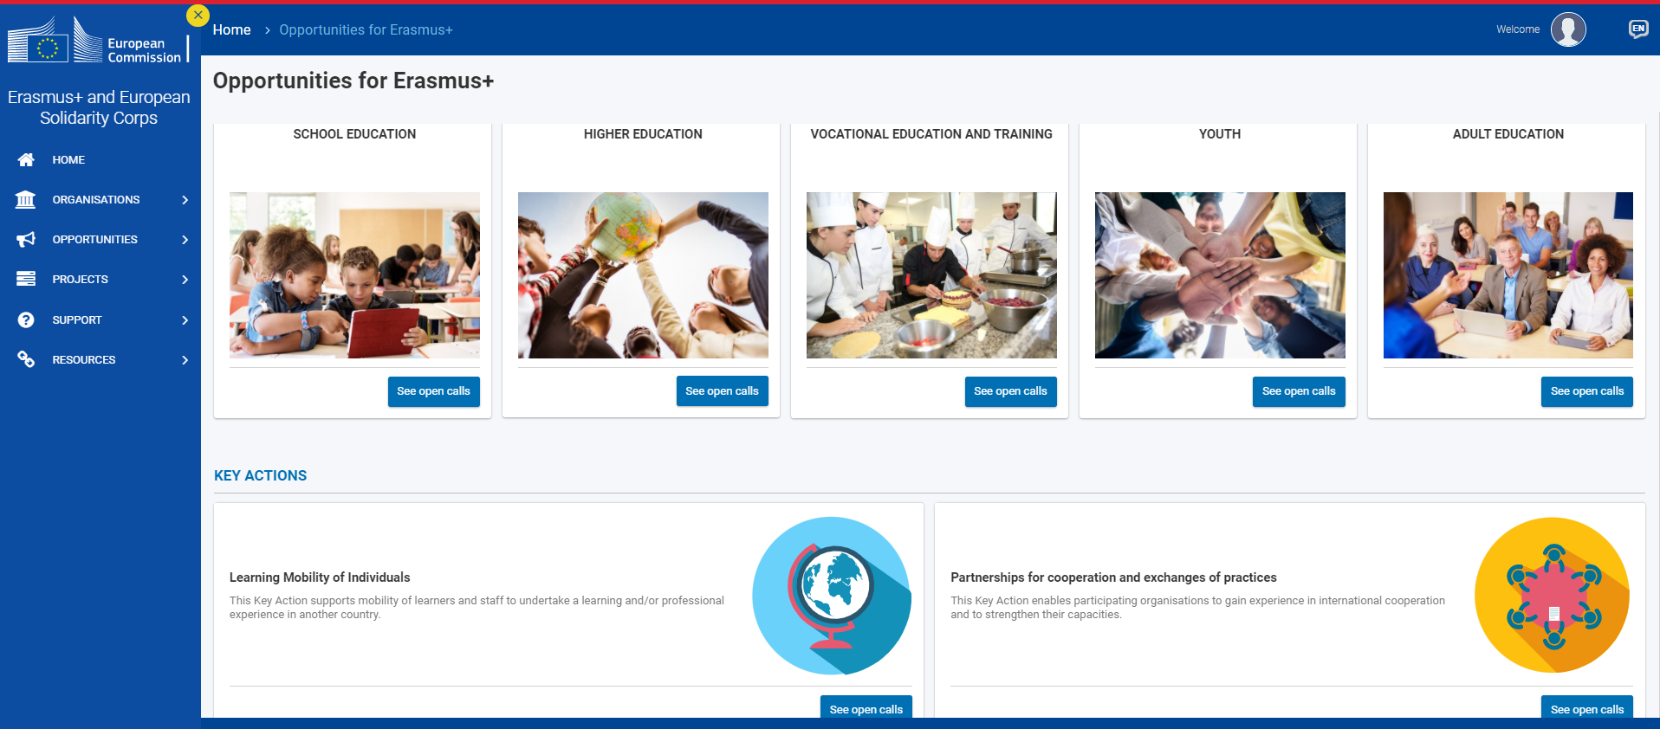
Opportunities 1/2
Δυνατότητα αναζήτησης ανά τομέα δραστηριοποίησης
Δυνατότητα αναζήτησης ανά Δράση (ΚΑ1/ΚΑ2)
Ανοικτές Προσκλήσεις
1
2
3

Slide 89
Opportunities 2/2
Ανοικτές Προσκλήσεις
Επιλογή αίτησης
Επιλογή Apply για δημιουργία νέας αίτησης

Slide 90
My Application
Search and filter: Επιλογή φίλτρων για εξεύρεση αιτήσεων
Search Results: Φίλτρα που έχουν επιλεγεί
Λίστα αποτελεσμάτων

Slide 91
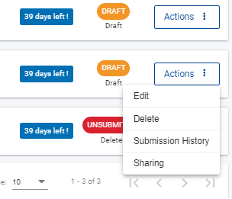
My Application
Διαθέσιμες ημέρες πριν από την καταληκτική προθεσμία
Application Status
Actions button:
Edit: Επεξεργασία της αίτησης
Preview: αντί για edit μετά από την υποβολή
Delete: Διαγραφή της αίτησης. Δεν είναι διαθέσιμη ως επιλογή μετά από την υποβολή της αίτησης
Submission History: Ιστορικό υποβολής της αίτησης
Sharing: Αποστολή της αίτησης σε άλλα άτομα και εκχώρηση δικαιωμάτων για Ανάγνωση/Επεξεργασία/Υποβολή
1
2
3

Slide 92
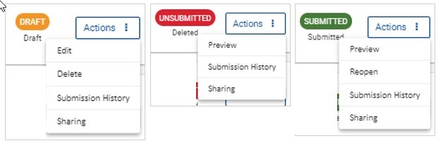
APPLICATION STATUSES
Draft: Η αίτηση δεν έχει συμπληρωθεί ή συμπληρώθηκε, αλλά δεν υποβλήθηκε ακόμα
Reopened & draft: ο αιτητής έχει ανοίξει την αίτηση εκ νέου πριν από την προθεσμία
Reopened by NA and only Submit Allowed: έχει επέλθει η προθεσμία υποβολής, αλλά η Εθνική Υπηρεσία επιτρέπει την υποβολή εκ νέου χωρίς αλλαγές
Reopened by NA and Edit/Submit Allowed: έχει επέλθει η προθεσμία υποβολής, αλλά η Εθνική Υπηρεσία επιτρέπει την επεξεργασία και υποβολή εκ νέου της αίτησης λόγω τεχνικών προβλημάτων ή κατόπιν οδηγιών της ΕΕ
Submitted: η αίτηση έχει υποβληθεί
Unsubmitted
Deadline Expired: η αίτηση δεν υποβλήθηκε εντός της προθεσμίας
Deleted: η αίτηση δεν υποβλήθηκε και έχει διαγραφεί. (Μπορεί πάντοτε να γίνει Reopened εντός της προθεσμίας)

Slide 93
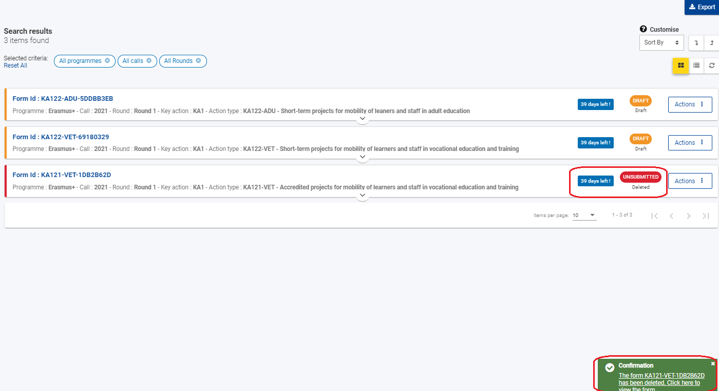
ΔΙΑΓΡΑΦΗ ΑΙΤΗΣΗΣ
Delete από το Action button της αίτησης
Warning message: Επιβεβαίωση διαγραφής
Confirmation message
Αλλαγή status σε deleted
1
4
2
3

Slide 94
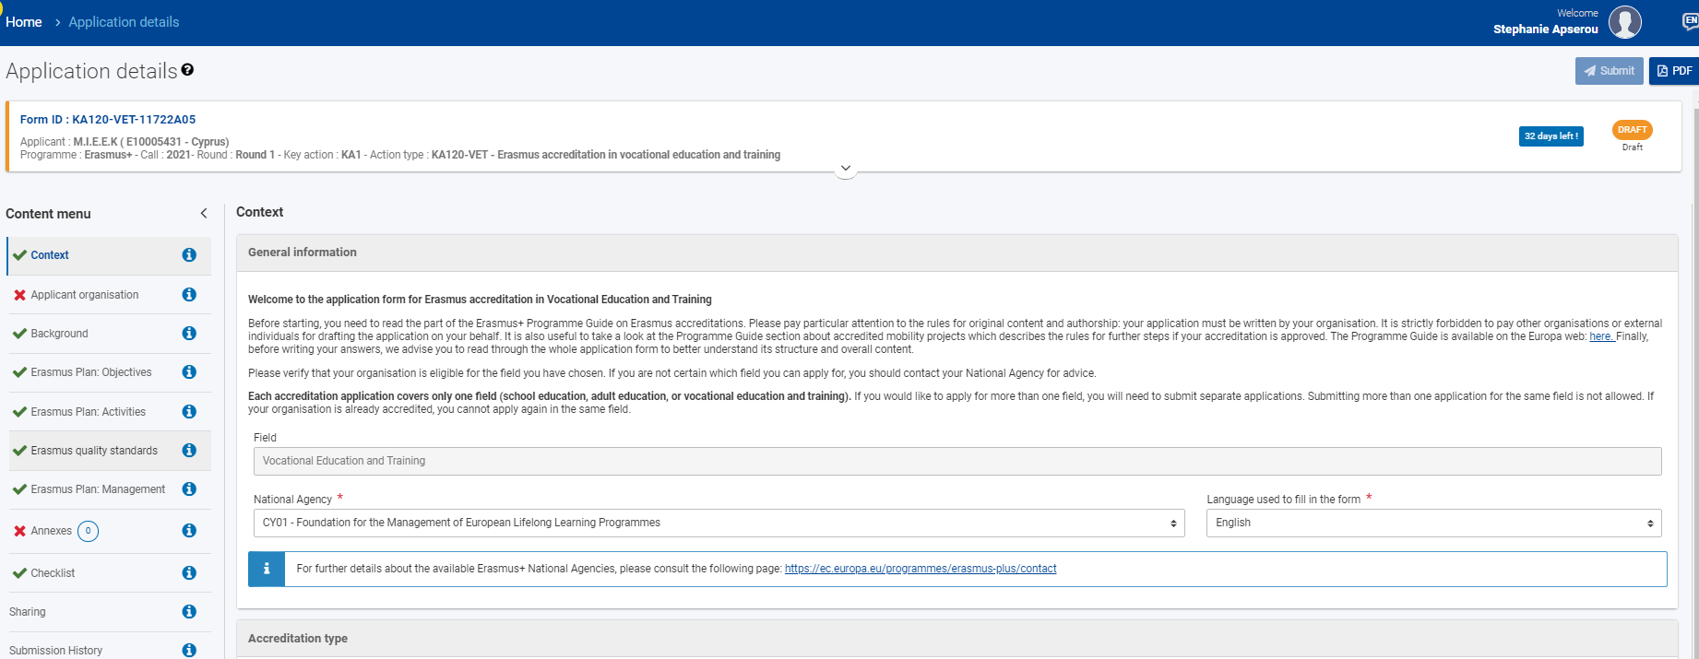
Υποβολή ΑΙΤΗΣΗΣ
Μόλις όλα τα πεδία στο Content Menu είναι , ενεργοποιείται το κουμπί του Submit και μπορείτε να υποβάλετε την αίτηση σας
Έχετε τη δυνατότητα να «κατεβάσετε» την αίτηση σας σε PDF file

Slide 95
TΙ ΘΑ ΧΡΕΙΑΣΤΕΙΤΕ ΓΙΑ ΤΗΝ ΥΠΟΒΟΛΗ
Συνεχής σύνδεση με το Διαδίκτυο – Δεν υπάρχει δυνατότητα να επεξεργαστείτε την αίτηση offline
Για το Declaration of Honour: εκτυπωτή και scanner για να τυπώσετε και να κάνετε scan την υπογραφή του Νόμιμου Εκπροσώπου του Οργανισμού σας
Εγκατάσταση του Adobe Reader στη συσκευή σας.
Δεν υποβάλλεται εκτυπωμένη αίτηση στο ΝΑ!

Slide 96
Ταυτοποίηση χρήστη & οργανισμού
Για να έχετε πρόσβαση στις ηλεκτρονικές αιτήσεις θα πρέπει προηγουμένως το σύστημα να μπορεί να σας ταυτοποιήσει:
Ως χρήστη μέσω του ΕU Login Account
Ως οργανισμό μέσω του OID - Οrganization Identification
Με λογαριασμό EU Login έχετε πρόσβαση στο ORS και στο Web Form
ΟRS
Web Form

Slide 97
Προηγούμενες εγγραφές στο ORS δεν μπορούν να διαγραφούν από τoν χρήστη
Αλλαγές στα στοιχεία ενός οργανισμού γίνονται μόνο στο ORS – Η αίτηση αντλεί τα στοιχεία από το ORS
Απαιτείται μόνο η επικαιροποίηση των στοιχείων του οργανισμού για τις πιο κάτω περιπτώσεις:
Aλλαγή legal representative
Aλλαγή τραπεζικών στοιχείων
Έντυπο χρηματοοικονομικής ικανότητας (για οργανισμούς ιδιωτικού δικαίου που η επιχορήγηση ξεπερνά τις 60.000€)
Eνημέρωση ORS/OID

Slide 98
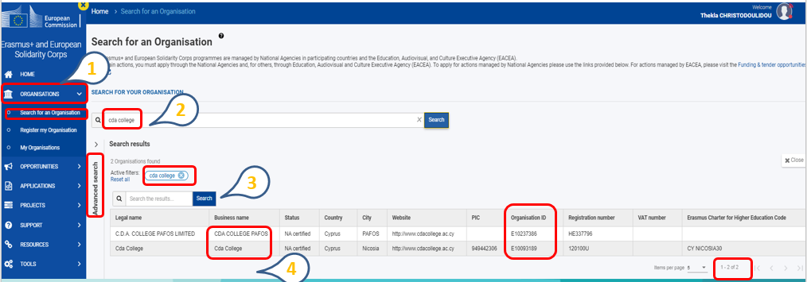
Aναζήτηση Οργανισμού
Μέσω του ΕΕSC - Organizations αναζητήστε τον οργανισμό σας, προκειμένου να αποφύγετε διπλές εγγραφές
Προσθέστε λέξεις - κλειδιά για την έρευνα (όνομα, links)
Τροποποιήστε τυχόν επιπλέον φίλτρα
Αποτελέσματα εύρεσης – Επιλογή του οργανισμού σας

Slide 99
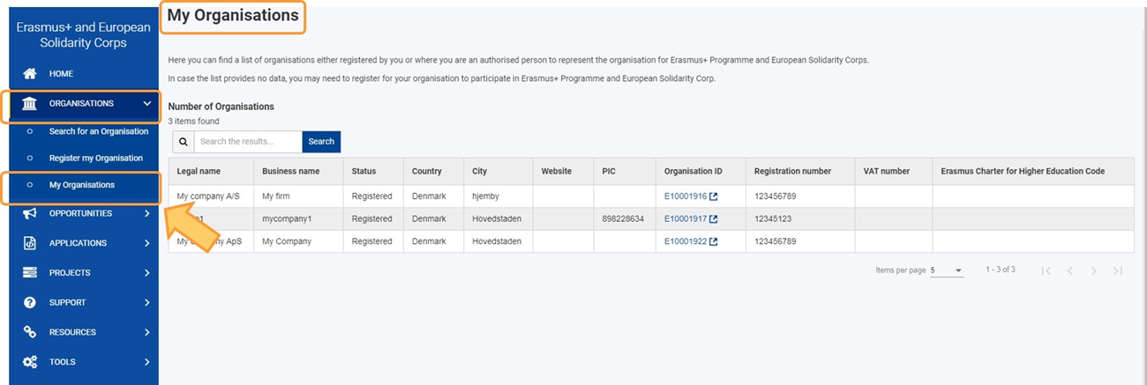
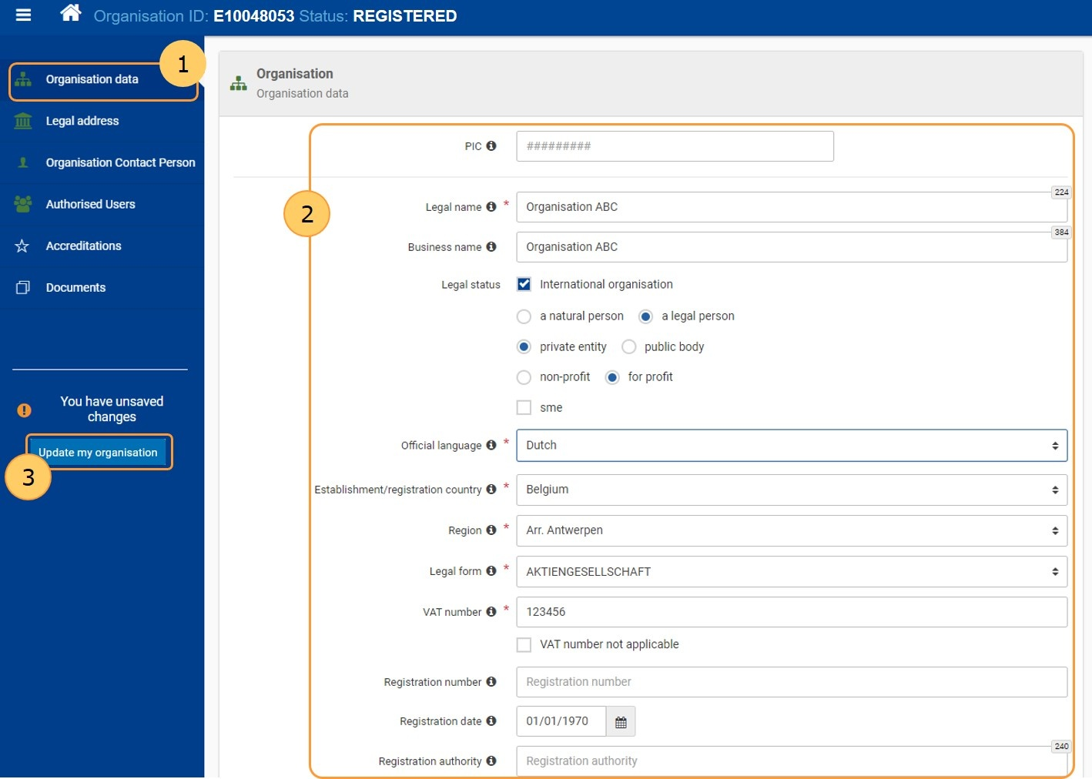
Eνημέρωση Στοιχείων Οργανισμού 1/2
Μέσω του ΕΕSC<Organizations<My organizations
Επιλογή του ΟID του οργανισμού που θέλετε να τροποποιήσετε

Slide 100
Eνημέρωση Στοιχείων Οργανισμού 2/2
Επιλογή της ενότητας που χρήζει τροποποίησης
Ενημέρωση των πεδίων
Αποθήκευση μέσω της επιλογής “Update my organization”
Uploading απαραίτητων εγγραφών
Έντυπο Νομικής Οντότητας (Απαραίτητο)
Δελτίο Τραπεζικών Στοιχείων του οργανισμού (Απαραίτητο)
Έντυπα για έλεγχο χρηματοοικονομικής ικανότητας
4

Slide 101
Χρήσιμοι σύνδεσμοι
Διαπίστευση Erasmus
Γενικές Πληροφορίες για τη Διαπίστευση
Εκτελεστικοί κανόνες της Διαπίστευσης
Πρότυπα ποιότητας της Διαπίστευσης (Quality Standards)
Oδηγός Προγράμματος 2023
Επιλέξιμοι Οργανισμοί για Διαπίστευση Erasmus
Έντυπα αιτήσεων
Oδηγός για Υποβολή Αίτησης
Οδηγός Διαχείρισης Σχεδίων για Δικαιούχους
Οδηγός Αξιολογητών
Εργαλεία Εrasmus
ΕU Login
Σύνδεσμος για τη δημιουργία EU Login Account
Oδηγίες για τη δημιουργία EU Login Account

Slide 102
Γ. Ευκαιρίες
ETWINNING
Επαγγελματική ανάπτυξη
Mission X
https://trainlikeanastronaut.org/el/
https://school-education.ec.europa.eu/en/professional-development
https://www.etwinning.gr/
https://school-education.ec.europa.eu/el/etwinning
Scientix
https://www.scientix.eu/
https://ellak.gr/
European Schoolnet
Future Classroom Lab
http://www.eun.org/el/professional-development/future-classroom-lab
http://www.stemalliance.eu/partners
www.cisco.com
ESA
https://www.esa.int/
NASA
https://www.nasa.gov/stem/foreducators/k-12/index.html
CERN
https://www.home.cern/
NYAS
1000girls 1000futures
Junior academy
https://www.nyas.org/
NECI GR
https://www.facebook.com/necigr/?locale=el_GR

Slide 103
Πηγές
ΙΚΥ
https://www.iky.gr/el/
ΙΝΕΔΙΒΙΜ
https://www.inedivim.gr/

Slide 104
ΕΥΧΑΡΙΣΤΩ ΠΟΛΥ!!!
Food for thought…
Ξανθή Χουλιάρα, Σύμβουλος Εκπαίδευσης ΠΕ70 Ζακύνθου
xchouliara@sch.gr

